Slide 1


Desarrollo de software basado en microservicios: un caso de estudio para evaluar sus ventajas e inconvenientes
Autor: Víctor Alberto Iranzo Jiménez
Tutor: Patricio Orlando Letelier Torres
Curso: 2017/2018

Slide 2
Índice (oculto)
Motivación (1 diap)
Objetivos (1 diap)
Definición de microservicio (1 diap)
Definición de arquitectura monolítica (1 diap)
Los microservicos en el proceso de Desarrollo (6 diap)
Contenedores (1 diap)
Orquestadores (1 diap)
Proveedores de servicios en la nube (1 diap)
Especificación de requisitos (1 diap)
Proceso de desarrollo (1 diap)
Diseño de la solución monolítica (1 diap)
Herramientas empleadas en la construcción del sistema (1 diap)
Diseño de la solución basada en microservicios (1 diap)
Cambios respecto a la solución monolítica (1 diap)
Aplicación móvil desarrollada (1 diap)
Evaluación del mantenimiento (1 diap)
Comparación de las solución ante RNFs (1 diap)
Ventajas, inconvenientes y otras consideraciones (2 diap)
Conclusiones (1 diap)

Slide 3
Motivación
Emplear una arquitectura de software que se adapte a las necesidades del negocio.
Profundizar en el conocimiento de las tecnologías asociadas a los microservicios, más allá de las utilizadas por la organización con la que se colabora.
Conocer de primera mano la realidad de las arquitecturas basadas en microservicios.

Slide 4
Objetivos
Desarrollar una misma aplicación siguiendo dos arquitecturas diferentes: una basada en microservicios y otra monolítica.
Comparar el proceso de desarrollo de ambos sistemas.
Evaluar cómo se pueden llevar a cabo diferentes situaciones durante el mantenimiento.
Examinar ambas arquitecturas respecto a diferentes requisitos no funcionales.

Slide 5
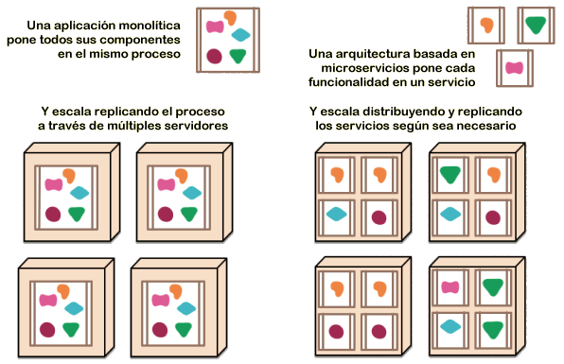
¿Qué son los microservicios?
Son servicios pequeños y autónomos que trabajan conjuntamente:
Servicios: funcionalidades que se exponen a los clientes porque aportan valor al negocio. Se ejecutan en procesos independientes.
Pequeños: no debe ser el foco principal. Prevalece respetar los principios de cohesión y coherencia.
Autónomos: evolucionan de forma independiente.

Slide 6
¿Qué es una aplicación monolítica?
Es aquella cuyos módulos no pueden ejecutarse de forma independiente.
Aumenta la complejidad conforme aumenta su tamaño.
Escala como un conjunto, incluyendo componentes del sistema que no requieren hacerlo.
Limitan el uso de lenguajes y herramientas que se pueden emplear.

Slide 7
Especificación de requisitos
Los requisitos no funcionales conducen hacia la elección de una u otra arquitectura.
Disponibilidad
Tolerancia a fallos
Utilización de recursos
Capacidad de ser reemplazado

Slide 8
Diseño del sistema
Diseño guiado por el dominio (DDD)
Contextos delimitados
Lenguaje ubicuo
Fácil traslado a la descomposición en microservicios
Comenzar diseñando servicios grandes e ir extrayendo iterativamente microservicios.

Slide 9
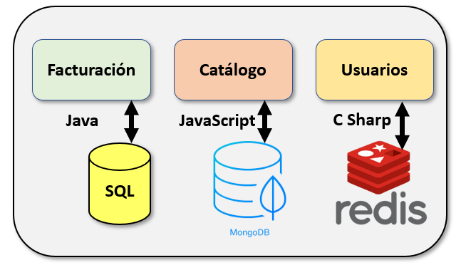
Implementación del sistema
Cada microservicio puede tener una arquitectura interna diferente y emplear tecnologías distintas.
Integración de microservicios:
RPC
REST
Basada en eventos
Equipos multifuncionales y autogestionados.

Slide 10
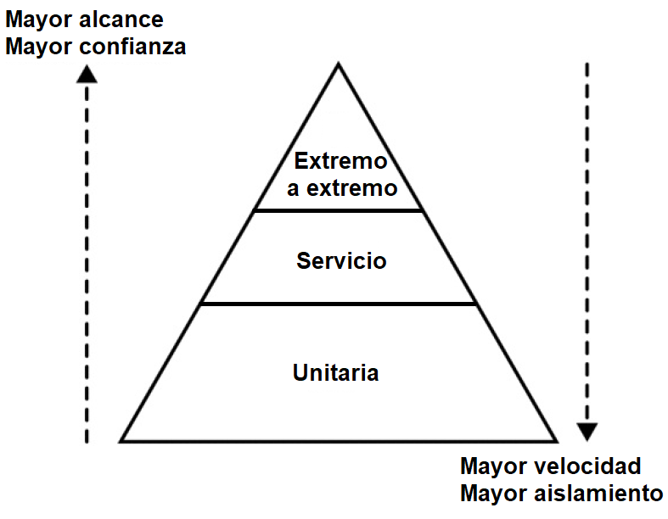
Pruebas
Clasificación:
Pruebas unitarias
Pruebas de servicios
Pruebas de extremo a extremo
El número de pruebas que se aconseja tener de cada tipo aumenta conforme descendemos por la pirámide.

Slide 11
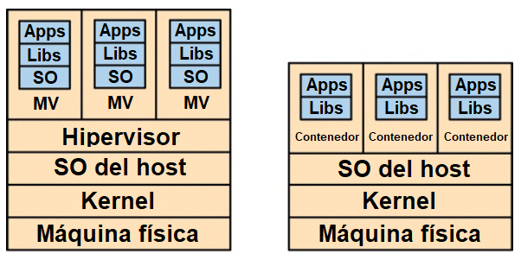
Despliegue
Prácticas de integración y entrega continua.
Máquinas virtuales: mayor tiempo de despliegue y consumo de recursos.
Contenedores: más ligeros pero menor grado de aislamiento.

Slide 12
Fase de mantenimiento
“You build it, you run it”
El mismo equipo que implementa un microservicio realiza su mantenimiento.
Garantizar los acuerdos de nivel de servicio mediante la monitorización.
Controlar la deuda técnica.

Slide 13

Contenedores
Contenedores Linux (LXC)
Limitan al uso de Linux como base del entorno.
Contenedores Docker
Usado por el 25% de las organizaciones.
Funcionamiento sencillo.
Facilita la cooperación entre los equipos.

Slide 14
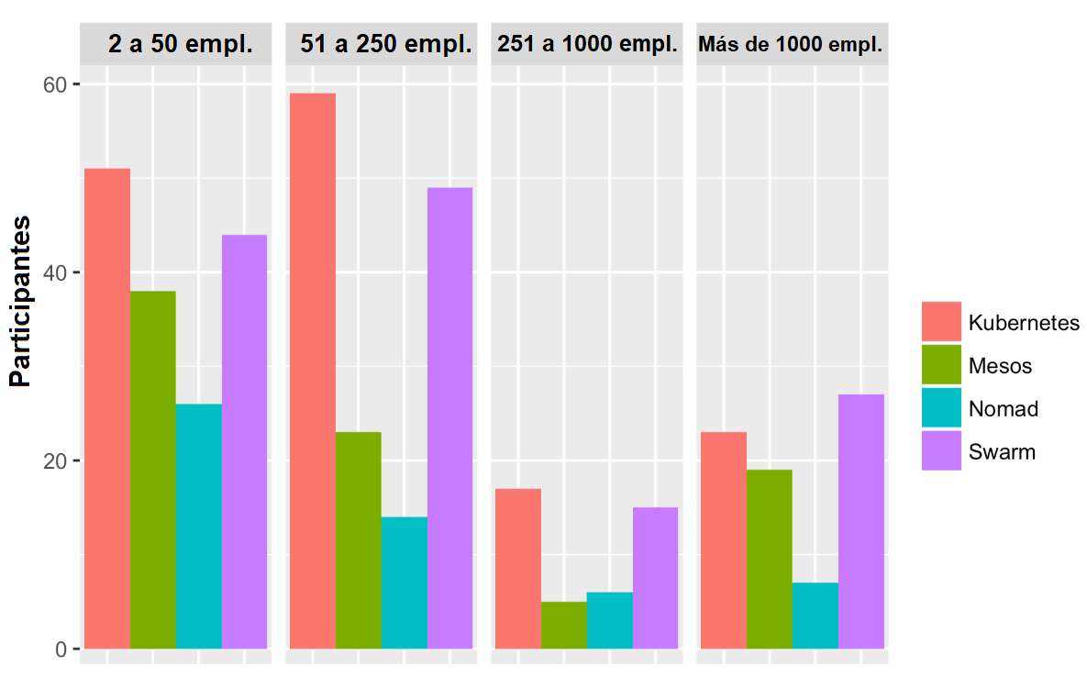
Orquestadores (TODO)
Kubernetes
Docker Swarm

Slide 15
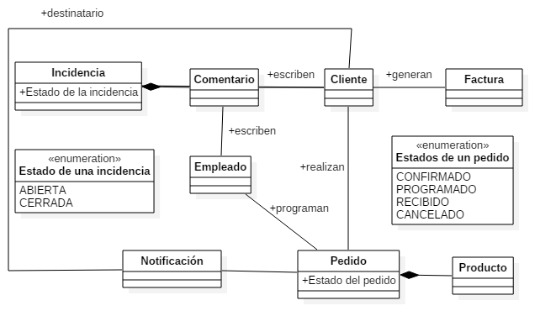
Especificación del caso de estudio
Aplicación móvil para un sistema de comercio electrónico.
Principales casos de uso:
Listar productos.
Realizar pedidos.
Ver factura de un pedido.
Crear una incidencia.

Slide 16
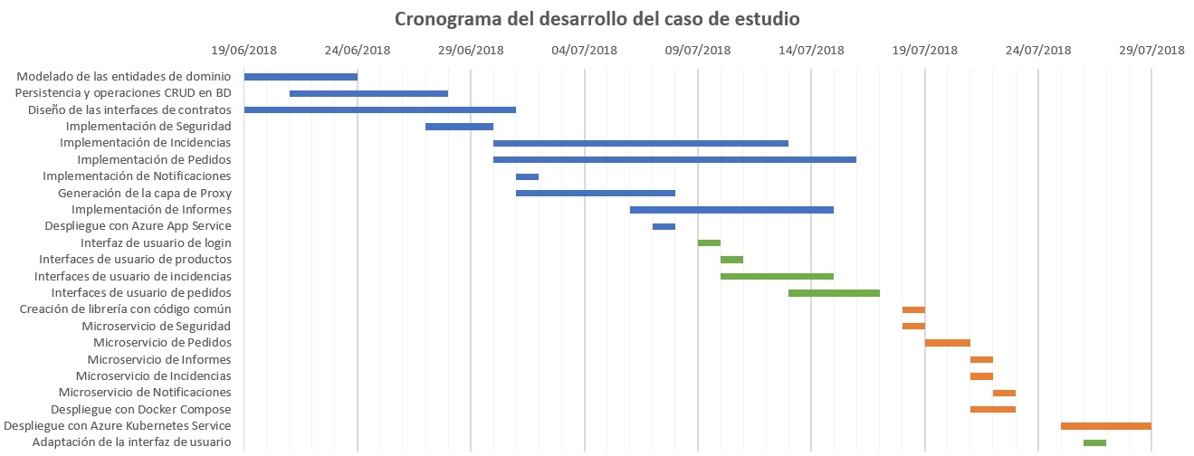
Proceso de desarrollo
Uso de GitHub projects para organizar las tareas a realizar.

Slide 17
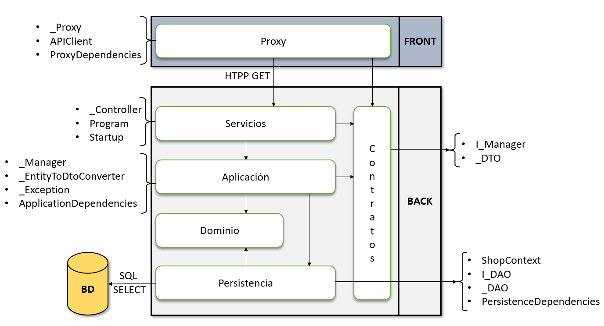
Arquitectura monolítica

Slide 18




Herramientas empleadas en la construcción
Persistencia: Entity Framework Core.
Seguridad: Identity.
Informes: Open XML PowerTools.
Notificaciones: MailKit.
API interactiva: Swagger UI.
Generación de la capa de proxy: NSwag.
Calidad del código: CodeMaid y StyleCop.
Interfaz de usuario: Xamarin.
Pruebas: NUnit.
Despliegue: Docker y Azure App Service.

Slide 19
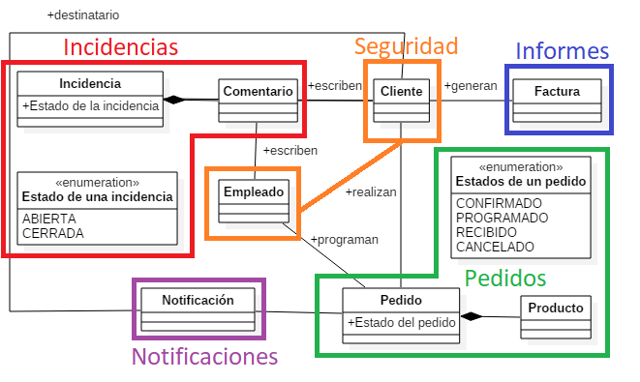
Descomposición en microservicios

Slide 20
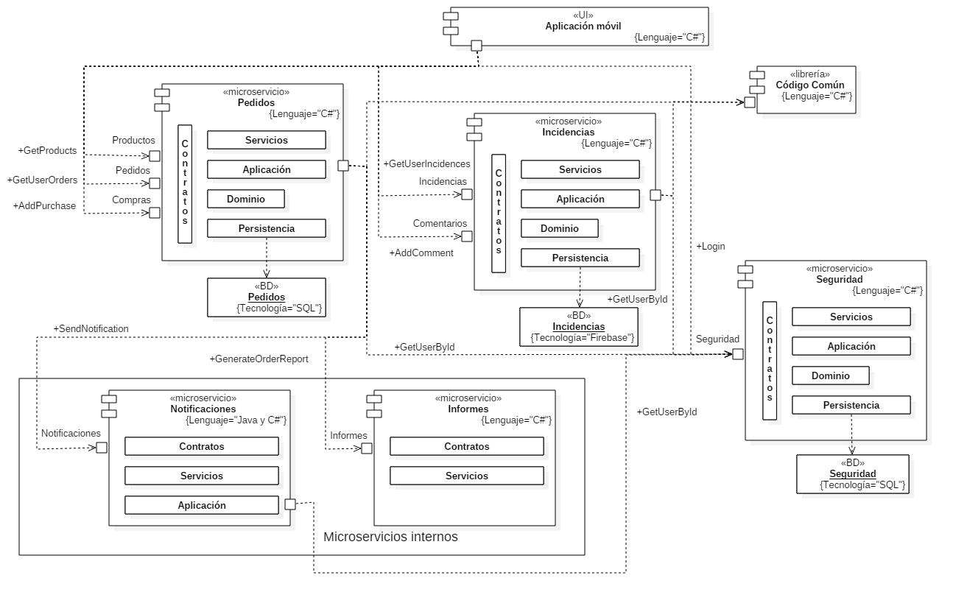
Arquitectura basada en microservicios

Slide 21

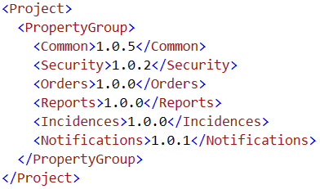
Cambios respecto a la solución monolítica
Pérdida de la integridad referencial.
Microservicio de notificaciones en Java.
Base de datos de incidencias usando Firebase.
Evolución de los microservicios de forma independiente.

Slide 22
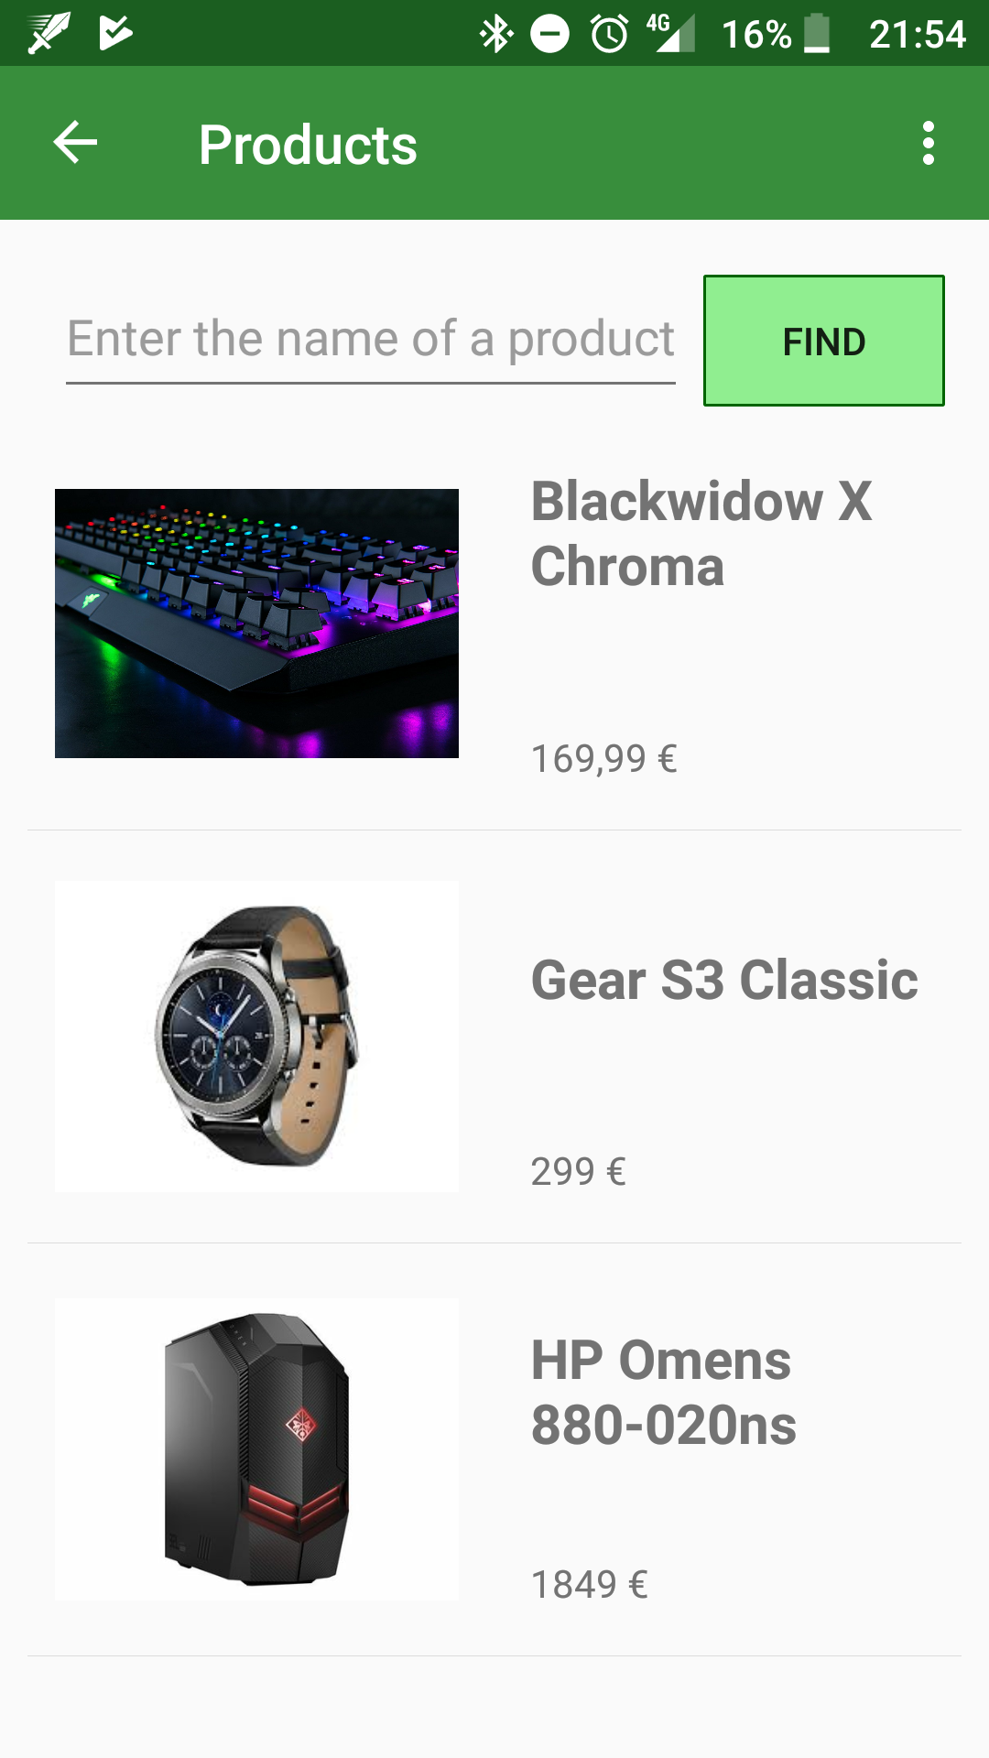
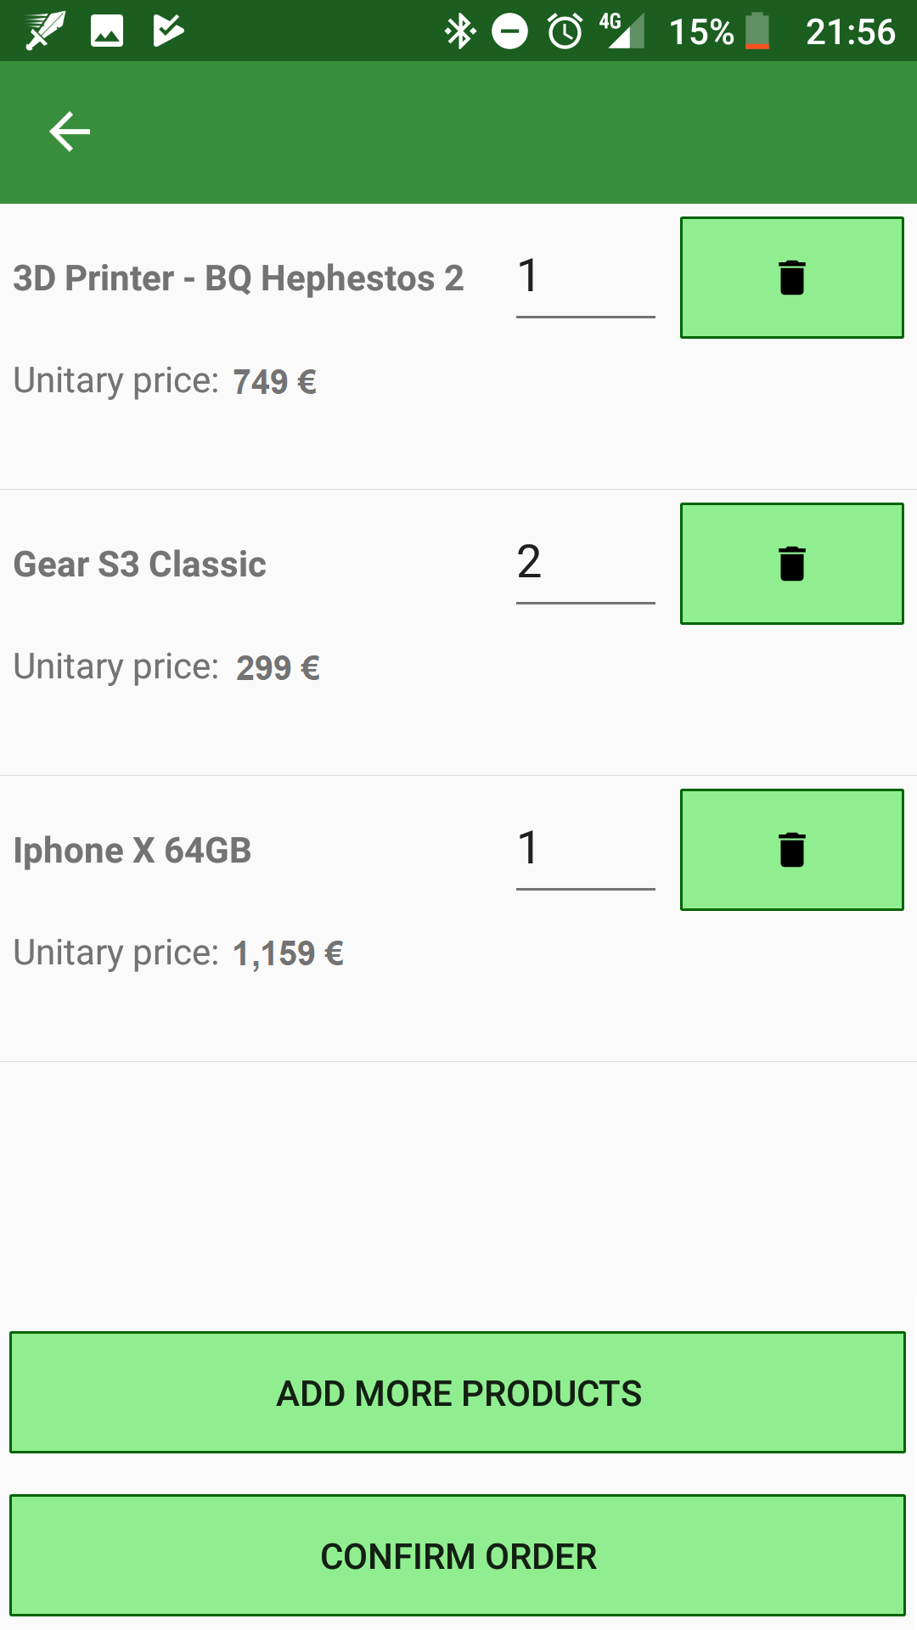
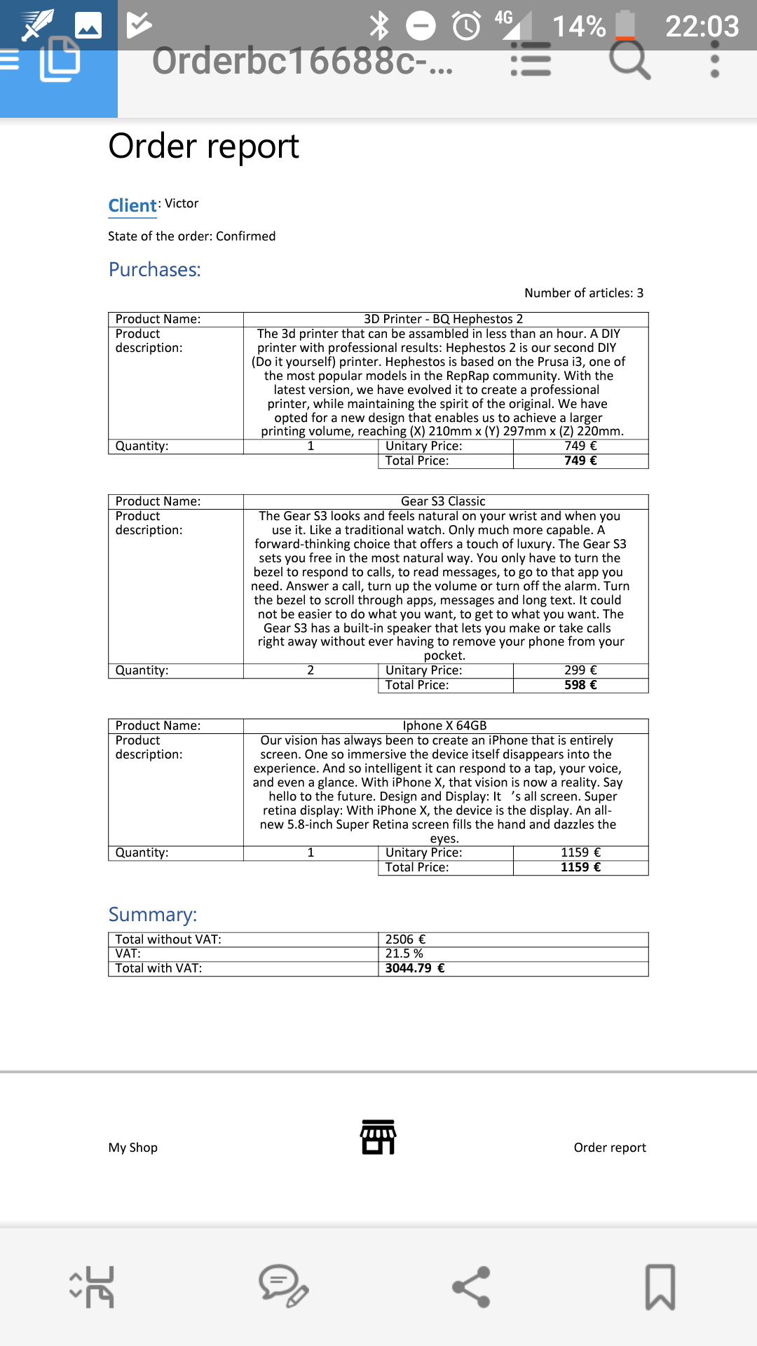
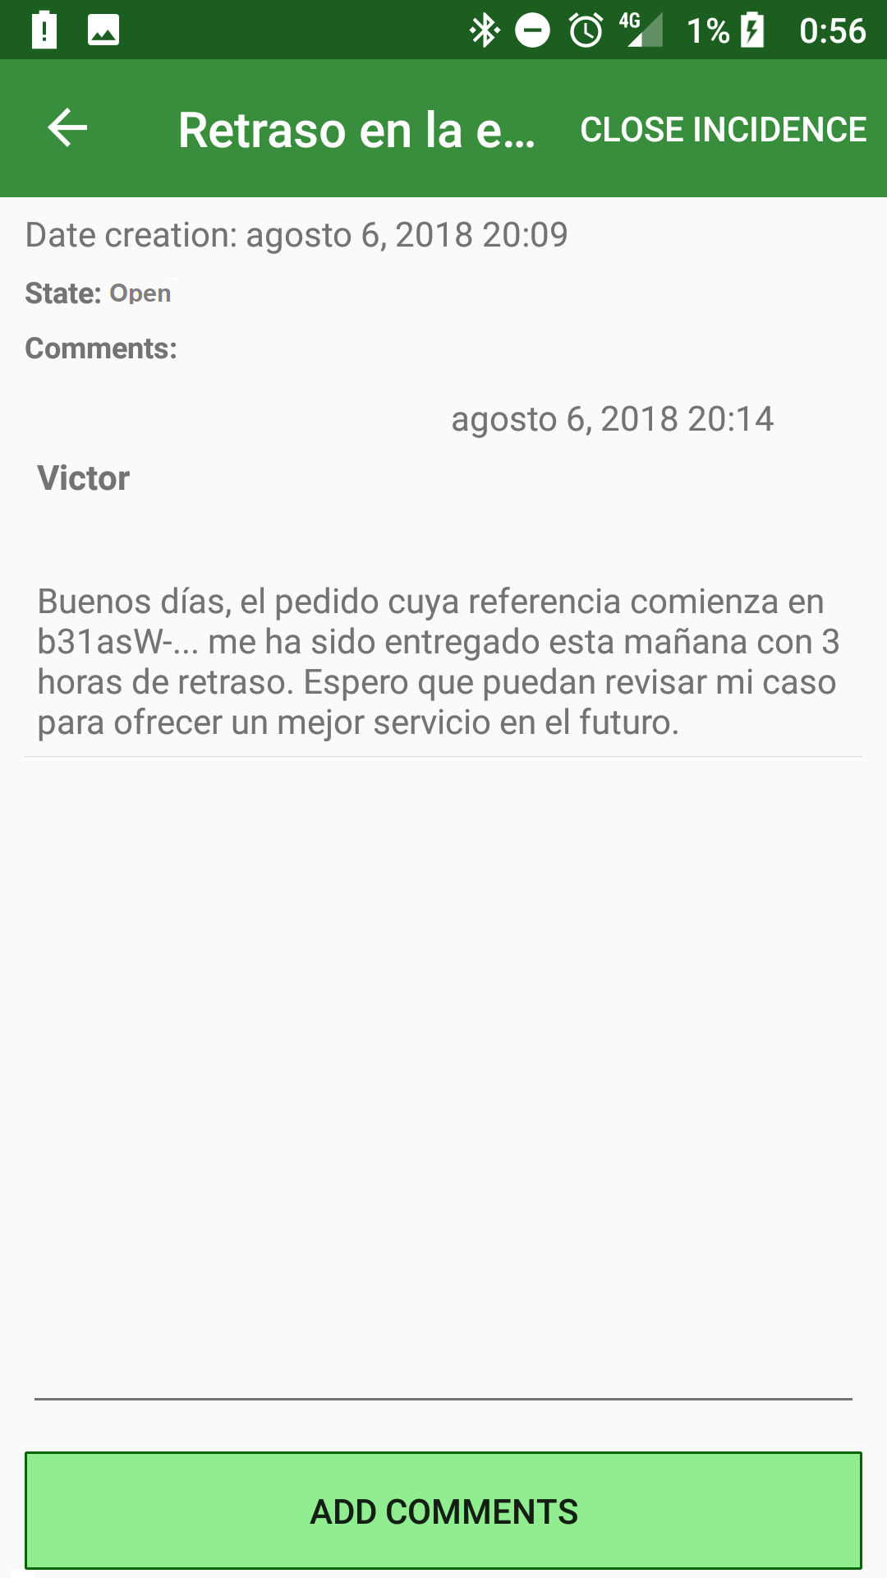
Aplicación móvil desarrollada

Slide 23
Mantenimiento de las soluciones
 | Sistema basado en microservicios | Sistema monolítico
Mantenimiento correctivo | Los defectos: Se localizan en un único microservicio. Son difíciles de comprender si el caso de uso involucra a más de un servicio. | Se debe buscar entre más código para encontrar el defecto. Más fácil de depurar la solución para encontrar el defecto.
Mantenimiento perfectivo | Los nuevos requisitos: Encajan dentro de un microservicio. Dan lugar a nuevos microservicios. Replantean la descomposición del sistema. | Los nuevos requisitos añaden complejidad al sistema. Hacen que el futuro mantenimiento sea más complejo.
Mantenimiento adaptativo | Los cambios en el hardware, la plataforma y productos software de los que depende el sistema: Afectan a solo una porción del sistema. Pueden abordarse de forma incremental. | Los cambios afectan al sistema en su totalidad. No pueden abordarse de forma incremental.

Slide 24
Evaluación de requisitos no funcionales
 | Sistema basado en microservicios | Sistema monolítico
Disponibilidad | Se garantiza la disponibilidad del sistema frente a algunas situaciones gracias al uso de Kubernetes. | No se ha implementado ningún mecanismo.
Tolerancia a fallos | Se asume que cualquier servicio puede fallar. Se han empleado timeouts para detectar servicios inoperativos. Cada microservicio tiene su propia base de datos. Así, no hay un único punto de fallo. | El fallo de un módulo puede suponer que todo el sistema se encuentre inoperativo. Existe una única base de datos, por lo que existe un único punto de fallo en los datos.
Utilización de recursos | No se han apreciado grandes diferencias entre ambas soluciones. Teóricamente, las diferencias se perciben conforme el sistema escala.
Capacidad de ser reemplazado | El desarrollo de un microservicio ha durado alrededor de 2 semanas, que es el tiempo que se estima costaría reemplazarlo. | El desarrollo del sistema ha durado 1 mes. Reemplazar el sistema no se puede abordar de forma incremental.

Slide 25
Ventajas, inconvenientes de los microservicios
Ventajas:
Escalabilidad
Alta cohesión y bajo acoplamiento
Facilidad para evolucionar
Inconvenientes:
Descomposición en microservicios
Depuración
Consistencia eventual

Slide 26
Otras consideraciones de los microservicios
Estandarizar mecanismos para la integración de microservicios.
Generación automática de código: aumenta la velocidad de desarrollo y reduce el código duplicado de los microservicios.

Slide 27
Conclusiones
Se ha desarrollado satisfactoriamente la aplicación descrita siguiendo dos arquitecturas distintas.
En cuanto al proceso de desarrollo, ambos sistemas se han desarrollado a partir de una misma especificación. Actividades como las de despliegue o pruebas han resultado ser más desafiantes en una solución basada en microservicios. Otras como las de diseño cobran mayor relevancia.
El mantenimiento de un sistema basado en microservicios es más sencillo que el de un sistema monolítico.
El sistema basado en microservicios es mejor que el monolítico frente a los RNFs bajo estudio. Esto se debe al gran número de tecnologías asociadas a los microservicios que ayudan a alcanzarlos.

Slide 28
Desarrollo de software basado en microservicios: un caso de estudio para evaluar sus ventajas e inconvenientes
Autor: Víctor Alberto Iranzo Jiménez
Tutor: Patricio Orlando Letelier Torres
Curso: 2017/2018

